Slide 1
Symbole narodowe
Wykonała: Adrianna

Slide 2
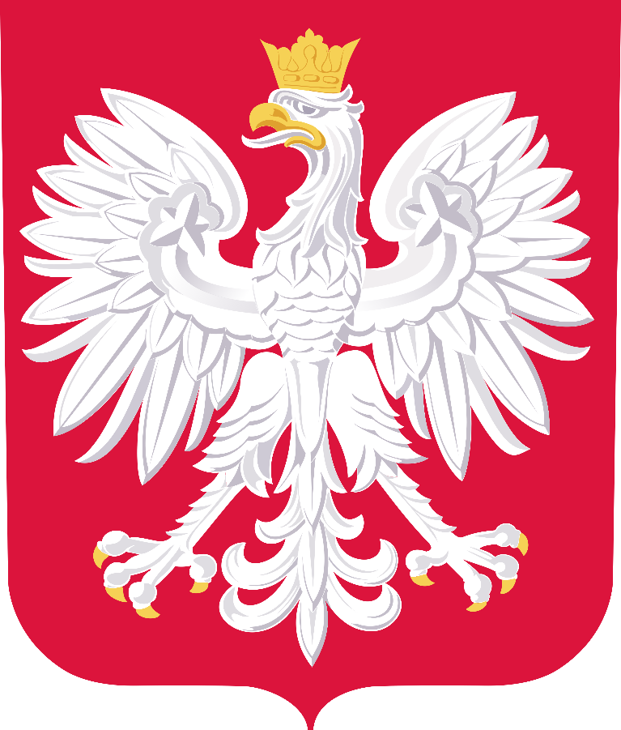
Godło Polski
Polskie godło składa się z białego orła ze złotą koroną umieszczonego na tle o czerwonym kolorze. Głowa orła zwrócona jest w prawą stronę. Początki powstania godła związane są z Lechem, twórcą polskiej państwowości. Symbol orła jest związany z Gnieznem, czyli stolicą, która została stworzona przez Lecha.

Slide 3
Flaga Polski
Polska flaga składa się z dwóch pasów, które mają taką samą szerokość. Górny pas jest koloru białego, a dolny czerwonego. Kolory te nawiązują do godła państwa polskiego. Kolor biały odwołuje się do Orła Białego, a czerwony ma związek z tłem tarczy.

Slide 4
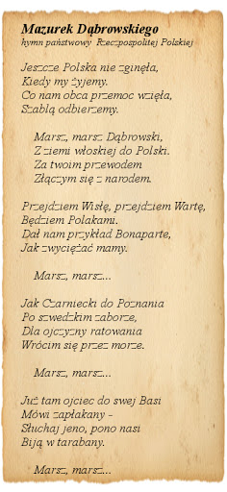
Hymn Polski
Twórcą polskiego hymnu jest Józef Wybicki. Dnia 16 lipca 1797 we Włoszech, w miejscowości Reggio, gdzie miała miejsce parada wojskowa, po raz pierwszy zaśpiewano „Mazurka Dąbrowskiego”. Początkowo, pieśń ta była nazywana Pieśnią Legionów Polskich we Włoszech. Dopiero w 1927 roku „Mazurek Dąbrowskiego” stał się oficjalnym hymnem polski.

Slide 5
Dziękuję za uwagę ☺

